Slide 1
Возрождение Олимпийских
игр

Slide 2
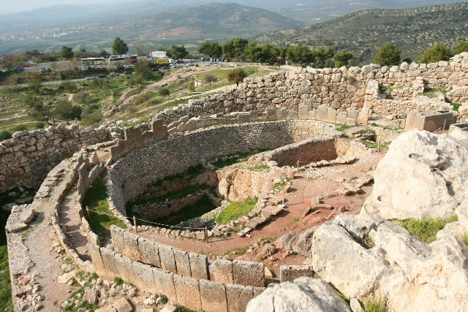
Как возрождались Олимпийские игры
Миновали столетия
с тех пор, как римский император Феодосий I
в 394г. запретил проводить
Олимпийские игры.
За это время сама Римская империя распалась.
На её обширной территории
возникли новые государства,
со своими традициями и
самобытной культурой.

Slide 3
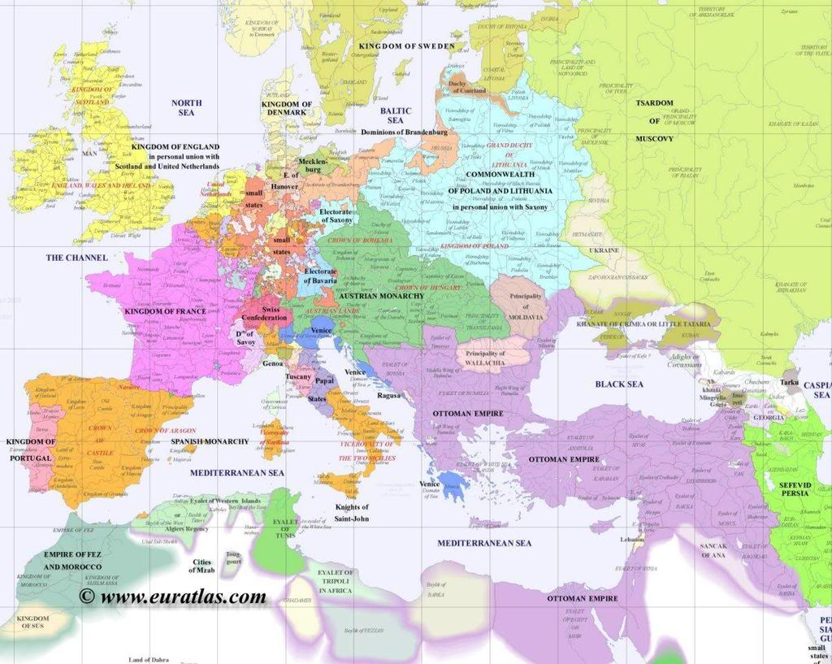
На её обширной территории возникли новые государства,
со своими традициями и самобытной культурой.

Slide 4
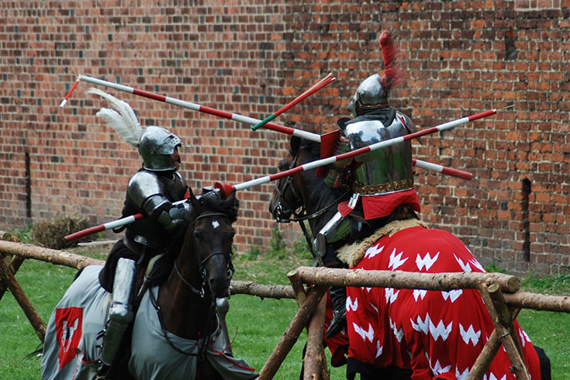
Как и прежде, у большинства народов спортивные игры и соревнования остались популярными. В средневековой Англии, а затем и в Германии проводились рыцарские турниры.

Slide 5
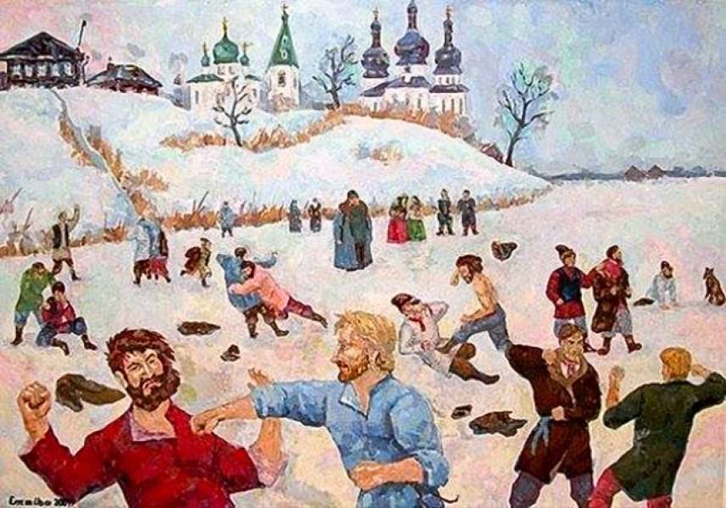
В древней Руси устраивались игрища по борьбе, стрельбе из лука и кулачные бои.

Slide 6
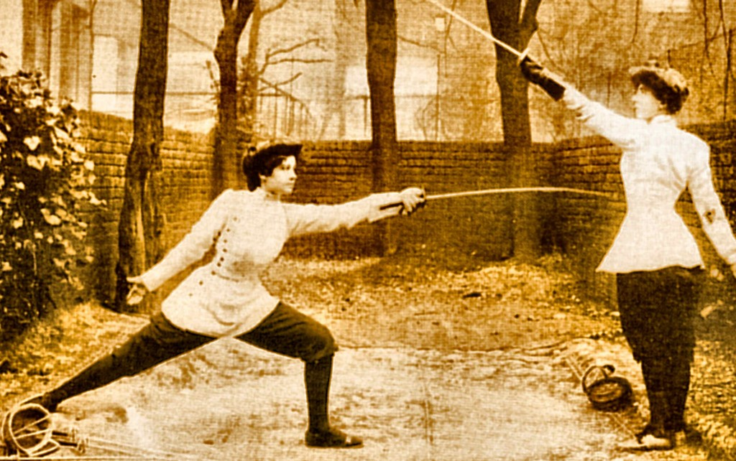
Во Франции устраивались состязания по фехтованию и верховой езде.

Slide 7
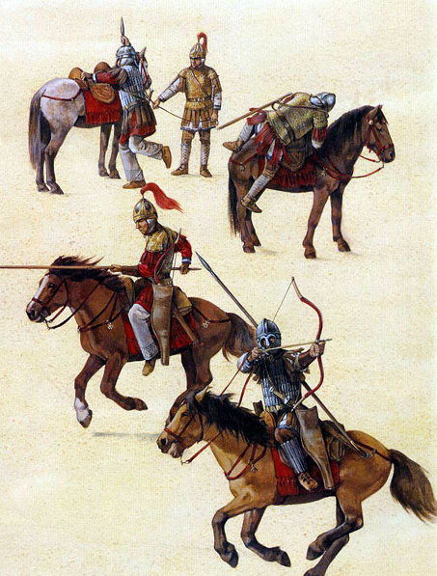
На рубеже XV – XVI вв. в странах Европы происходило бурное развитие науки, культуры и образования. В связи с этим появился интерес к изучению истории, в том числе истории Олимпийских игр. Занятия физическими упражнениями были включены в программу учебных заведений, в армейскую подготовку солдат и офицеров.

Slide 8
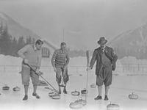
Постепенно стали появляться спортивные клубы, где занимались гимнастикой, фехтованием, борьбой, различными физическими упражнениями. Руководители клубов составляли правила соревнований и организовывали их проведение.

Slide 9
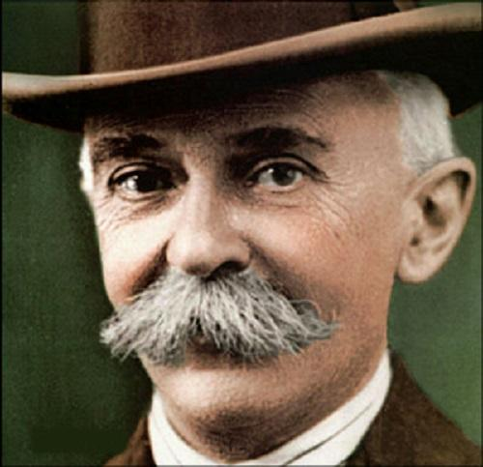
Появление во многих странах мира спортивных организаций и клубов, создание международных спортивных объединений стали такой основой, которая позволила французскому учёному, педагогу и общественному деятелю Пьеру де Кубертену претворить в жизнь идею возрождения Олимпийских игр. Именно ему человечество обязано появлением современных Олимпийских игр.

Slide 10
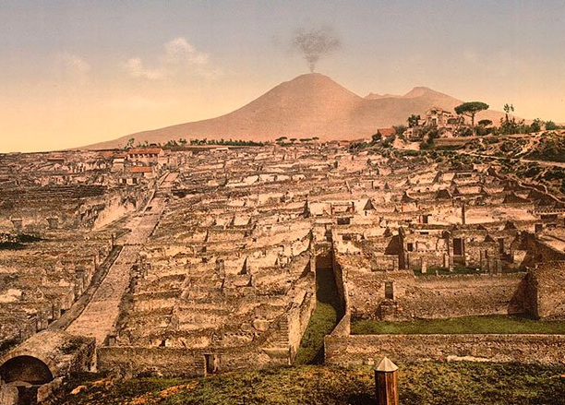
В молодости, будучи студентом университета, Кубертен активно занимается спортом и на себе почувствовал его благотворное влияние. Окончив университет, Кубертен стал изучать историю древних Олимпийских игр. Несколько раз посещал Грецию и принимал участие в археологических раскопках древних стадионов.

Slide 11
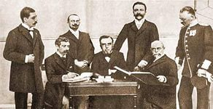
Благодаря полеченным знаниям Пьер де Кубертен утвердился в мысли о том, что Олимпийские игры можно возродить, и взялся за это нелёгкое, но благородное дело. С помощью своих друзей и влиятельных политиков он организовал и провёл в Париже I Международный олимпийский конгресс, на котором был создан Международный олимпийский комитет.
Международный олимпийский комитет. 1894г.

Slide 12
Это важное событие произошло 23 июня 1894г., и с тех пор во многих странах мира это дата отмечается как Олимпийский день.

Slide 13
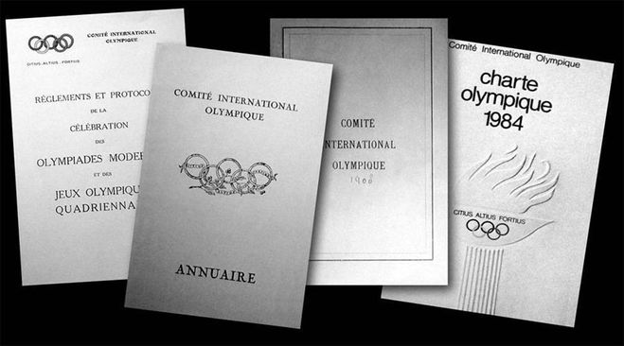
На Международном конгрессе Пьер де Кубертен убедил участников в необходимости создания и развития всемирного олимпийского движения. При активном участии Кубертена на конгрессе был разработан и принят свод основных законов и принципов олимпийского движения, который получил название Олимпийской хартии.

Slide 14
В этом документе говорится, что олимпийское движение – это особая философия жизни, возвышающая и объединяющая в одно целое достоинства тела, воли и разума. Целью Олимпийского движения провозглашается содействие созданию мирного общества, развивающего и сохраняющего человеческое достоинство. Достижение этой цели связывается с гармоничным развитием человека независимо от его национальной и религиозной принадлежности. В Олимпийской хартии специально подчёркивается, что в гармонично развитом человеке сильное, красивое тело должно сочетаться с интеллектом, знаниями, культурой, благородством и честностью.
После принятия Олимпийской хартии как основного документа олимпийского движения члены Международного Олимпийского комитета разработали правила организации и проведения Олимпийских игр. Как и в Древней Греции, Олимпийские игры было решено проводить через каждые четыре года. Чтобы подчеркнуть их значимость и благородный замысел, на конгрессе были предложены и утверждены символ и девиз Олимпийских игр, которые сохранились без изменения до нашего времени.

Slide 15
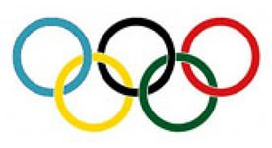
Основным символом Олимпийских игр стали пять переплетённых колец (синее, чёрное, красное – сверху; жёлтое и зелёное – снизу).
По замыслу их автора –
Пьера де Кубертена – сплетённые воедино пять колец символизируют единство пяти континентов, встречу спортсменов всего мира. Синий – Европа, черный – Африка, красный – Америка, жёлтый – Азия, зелёный – Австралия.

Slide 16
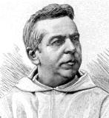
Девизом Олимпийских игр, который предложил французский священник Анри Дидону, стали слова «Быстрее, выше, сильнее».
Анри Дидон 1894г.

Slide 18
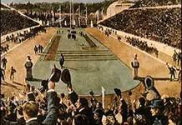
Впервые эти символ и девиз были представлены на
I Олимпийских играх в Афинах в 1896г.
Первые Олимпийские игры в Афинах

Slide 19
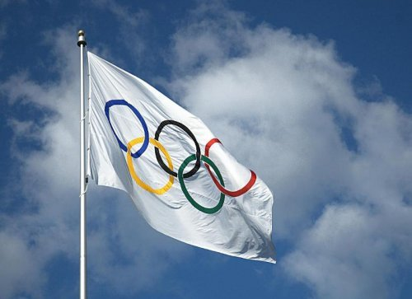
Со временем к символу и девизу добавились олимпийский флаг и проведение двух важных ритуалов – произнесение олимпийской клятвы и зажжение олимпийского огня. Олимпийский флаг – белое атласное полотнище с изображением пяти переплетённых колец. Поднимая олимпийский флаг, олимпийцы как бы обращаются ко всем людям мира с призывом прекратить распри и вражду, принять участие в празднике мира, насладится красотой спортивных состязаний.

Slide 20
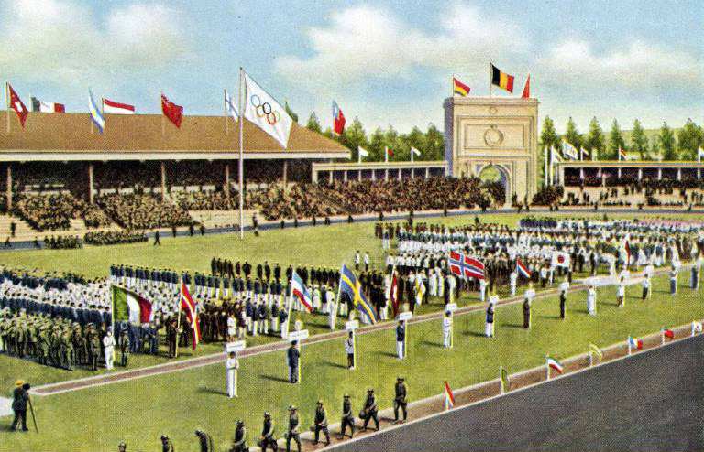
Впервые олимпийский флаг был поднят в 1920г. на Играх VII Олимпиады
в бельгийском городе Антверпене.

Slide 21
На этих же играх впервые прозвучала олимпийская клятва, текст которой бал написан П. де Кубертеном (сейчас он немного изменился). Ритуал произнесения клятвы символизирует величие и благородство участников Олимпийских игр, их глубокое уважение к своим спортивным соперникам и искреннюю дружбу между ними.
Олимпийская клятва спортсменов
«От имени всех спортсменов я обещаю, что мы будем участвовать в этих Играх, уважая и соблюдая правила, по которым они проводятся, в истинно спортивном духе, во славу спорта и во имя чести своих команд».

Slide 22
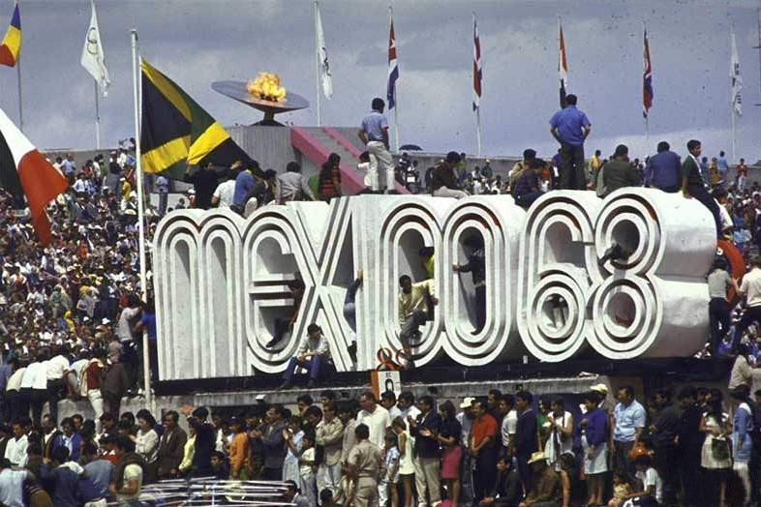
В 1968г. на Играх XIX Олимпиады в Мехико по предложению Олимпийского комитета СССР появилась клятва спортивных судей.

Slide 23
Олимпийская клятва
судей.
«От имени всех судей и официальных лиц,
я обещаю, что мы будем выполнять наши обязанности во время этих Олимпийских игр
со всей беспристрастностью, уважая и
соблюдая правила, по которым они проводятся в подлинно спортивном духе».

Slide 24
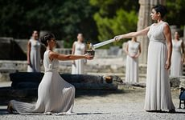
Мысль об олимпийском огне, зажжённом от солнечных лучей на родине Олимпийских игр у развалин храма Зевса в Олимпии, также принадлежит Кубертену. Введение этого ритуала Кубертен обосновал тем, что огонь обладает очистительной силой и его зажжение на Олимпийских играх должно символизировать чистоту помыслов и действий спортсменов.

Slide 25
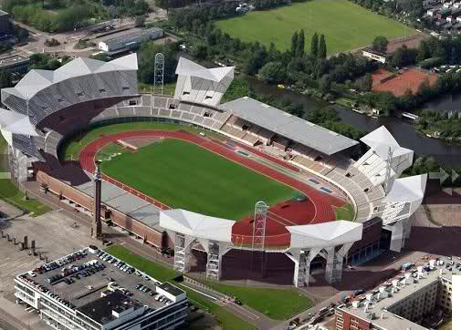
Впервые этот ритуал был исполнен в 1928г. на Играх IX Олимпиады в Амстердаме (Голландия).

Slide 26
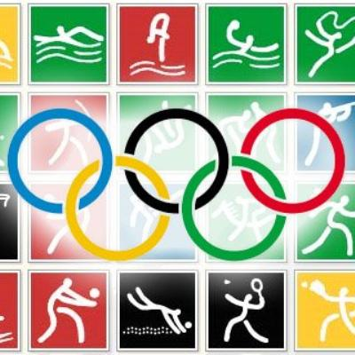
До последних дней своей жизни Пьер де Кубертен оставался признанным лидером Международного олимпийского движения и по праву считается отцом олимпизма. Благодаря его бурной деятельности, а также поддержке прогрессивных людей многих стран мира Олимпийские игры стали сегодня грандиозным культурным событием.

